Slide 1

Informatique Représentation des entiers
PTSI – 2014 – 2015

Slide 2
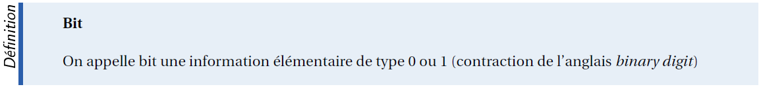
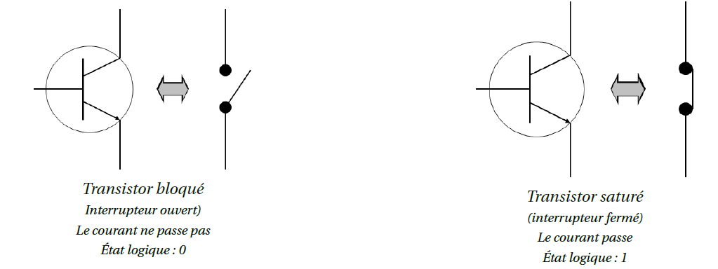
Généralités Logique Binaire

Slide 3
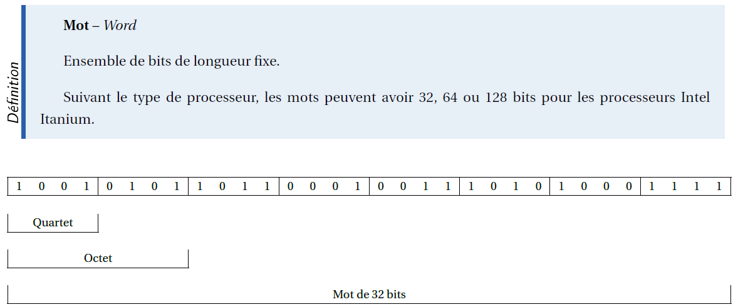
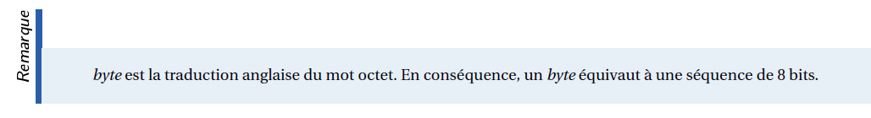
Généralités Notion de mot

Slide 4
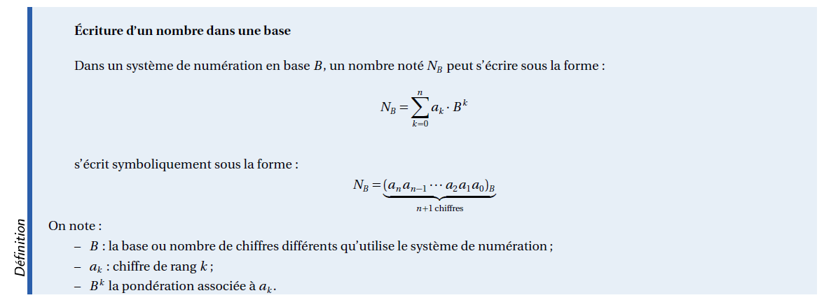
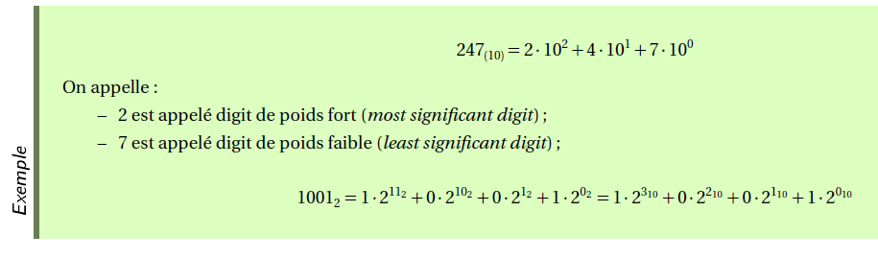
Généralités Notion de pondération

Slide 5
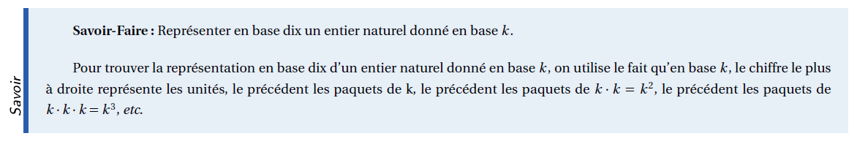
Représentation des nombres entiers naturels De la base k à la base 10

Slide 6
Représentation des nombres entiers naturels De la base k à la base 10
Convertir (10101)₂ en base 10.

Slide 7
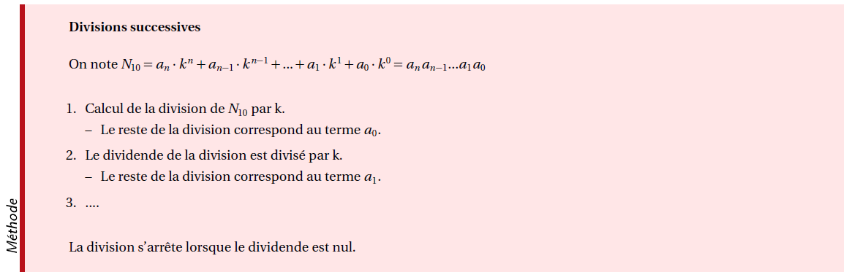
Représentation des nombres entiers naturels De la base 10 vers la base k
Méthode des divisions successives
Convertir (247)₁₀ en binaire.

Slide 8
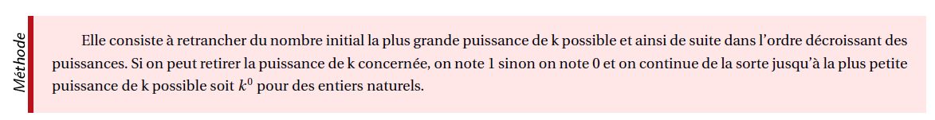
Représentation des nombres entiers naturels De la base 10 vers la base k
Méthode de la plus grande puissance
Convertir (247)₁₀ en binaire.

Slide 9
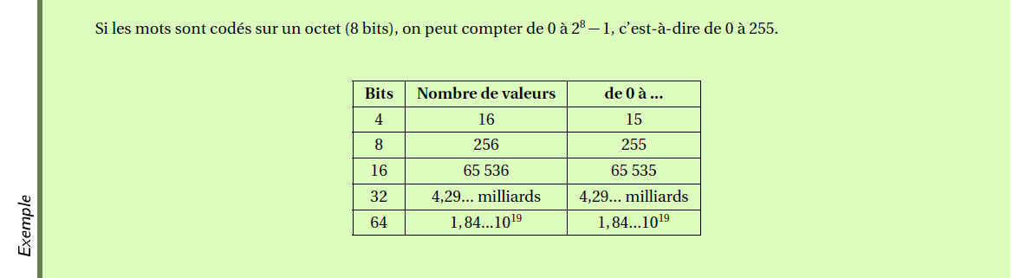
Représentation des nombres entiers naturels Capacités de la représentation

Slide 10
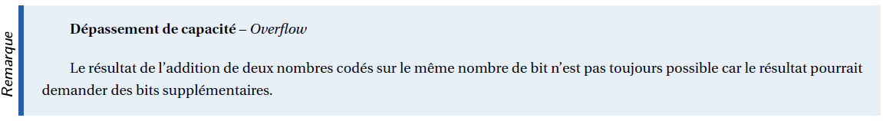
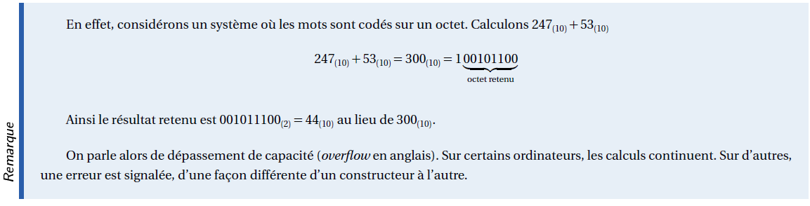
Représentation des nombres entiers naturels Capacités de la représentation

Slide 11
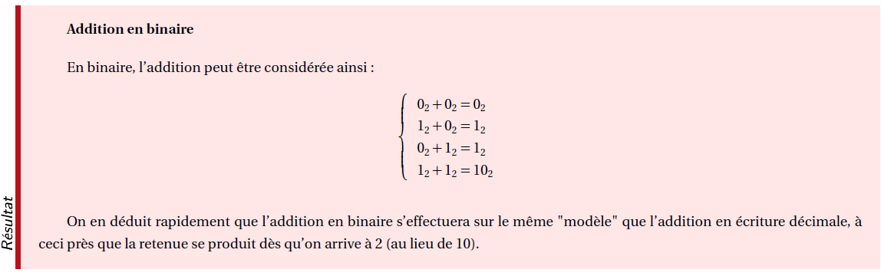
Représentation des nombres entiers naturels Capacités de la représentation
Faire la somme de (247)10 et (53)10 en binaire.
Que se passe-t-il si les nombres sont codés sur 1 octet dans la machine ?

Slide 12
Exercices
Pour chacun des nombres suivants, donner leur conversion en binaire, hexadécimal ou décimal :
(10050)₁₀
(10010001)₂
(A3F)₁₆
On désire utiliser 12 bits pour comptabiliser les des objets.
Quel est le nombre maximal d’objet qu’on peut compter ?
Indiquer le premier et le dernier nombre en binaire, décimal et hexadécimal.
On désire compter 65000 objets.
Combien de bits sont nécessaires ?
Quel est le numéro du premier et du dernier objet ?
Dans un système où les nombres sont codés sur 8 bits, réaliser en binaire la somme suivante :
71 + 35

Slide 13
Représentation des entiers relatifs Première approche

Slide 14
Représentation des entiers relatifs Représentation en complément

Slide 15
Représentation des entiers relatifs Capacité de représentation

Slide 16
Représentation des entiers relatifs Notation Hexadécimale

